Slide 1

تدریس مبحث جمع آوری و نمایش داده ها

Slide 2
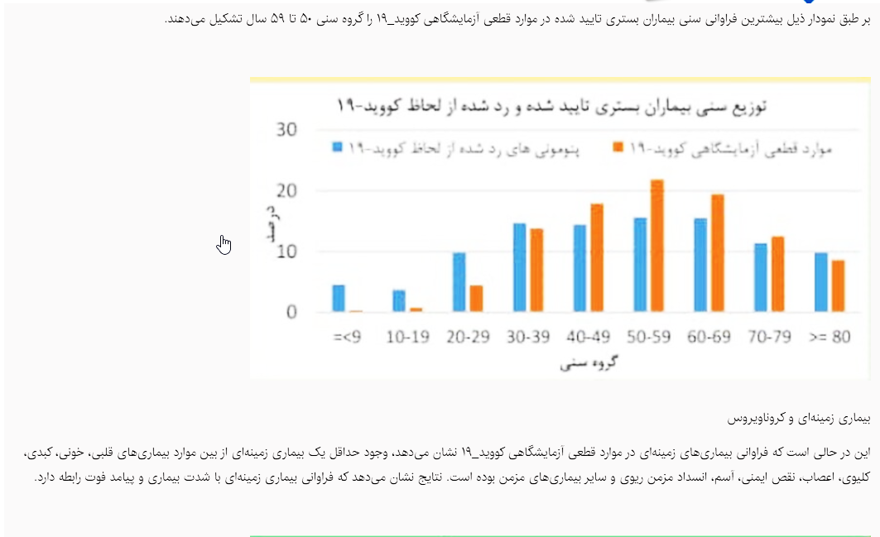

Slide 3
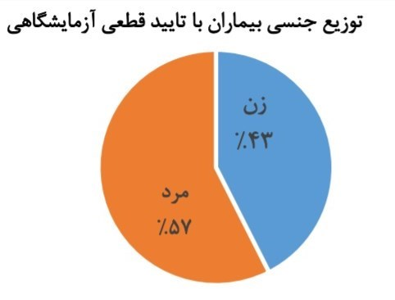
نمودار آمار مبتلایان به کرونا براساس تفکیک جنسیت(مرد یا زن)

Slide 4
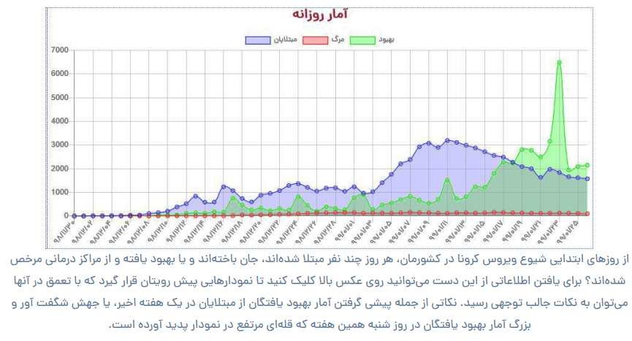
نمودار آمار مبتلایان به کرونا در ایران

Slide 5
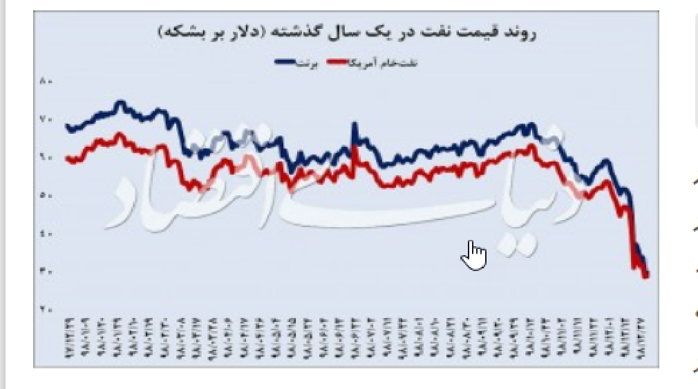
نمودار خطی تغییرات قیمت نفت در سال گذشته:

Slide 6

کار در کلاس صفحه ی 127
  1- نمایشگاه بین المللی کتاب تهران هر سال در اردیبهشت ماه برگزار می شود.آقای بهاری سال گذشته در نمایشگاه کتاب یک غرفه بستنی فروشی داشت. او هر روز داده های مربوط به فروش خود را یادداشت می کرد.آقای بهاری نمودار زیر را برای فروش خود در یکی از آن روزها رسم کرده است.
  الف)با توجه به جدول بالا نمودار دایره ای روبرو را کامل کنید.
  ب)فکر می کنید یادداشت کردن این داده ها چه فایده ای برای آقای بهاری دارد؟
نوع بستنی | تعداد تقریبی
لیوانی | 100
قیفی | 200
چوبی | 300
مجموع | 600

Slide 7
2- دانش آموزان کلاسهای پنجم و ششم محله ای برای دوره های آموزشی سفالگری و نجّاری در سرای محلّه ثبت نام
کرده اند.داده های مربوط به هر رشته در نمودارهای زیر نمایش داده شده است.
در هر یک از رشته ها 40 نفر ثبت نام کرده اند. کلاس پنجمی ها در کدام رشته بیشتر ثبت نام کرده اند؟نجّاری
اطلاعات مربوط به رشته سفالگری
10 | 1 | 25 | پنجم
30 | 3 | 75 | ششم
40 | 4 | 100 | کل

Slide 8
فعّالیت:
سارا داده های جدول روبرو را از سایت هواشناسی برداشته است.این داده ها مربوط به حداکثر دمای شهر کرمان در روزهای هفته گذشته است. سارا می خواهد نمودار خطّ شکسته ی مربوط به این داده ها را رسم کند.
الف)محورهای افقی و عمودی نمودار او را کامل کنید.
ب)با توجّه به توضیحات زیر رسم نمودار را ادامه دهید.
نمودار افزایش دما را با رنگ قرمز رسم کنید.
نمودار کاهش دما را با رنگ آبی رسم کنید.
قسمت هایی از نمودار را که تغییر دما در آنها وجود ندارد، با رنگ مشکی رسم کنید.
روز | حداکثر دما
شنبه | 32
یکشنبه | 32
دوشنبه | 35
سه شنبه | 34
چهارشنبه | 37
پنجشنبه | 37
جمعه | 33

Slide 9
رسم نمودار:
پ) با استفاده از عبارت های افزایشی، کاهشی و بدون تغییر نمودار را توصیف کنید.
از شنبه تا یکشنبه بدون تغییر
از یکشنبه تا دوشنبه افزایشی
از دوشنبه تا سه شنبه کاهشی
از سه شنبه تا چهارشنبه افزایشی
از چهارشنبه تا پنجشنبه بدون تغییر
از پنجشنبه تا جمعه کاهشی

Slide 10


